Slide 1
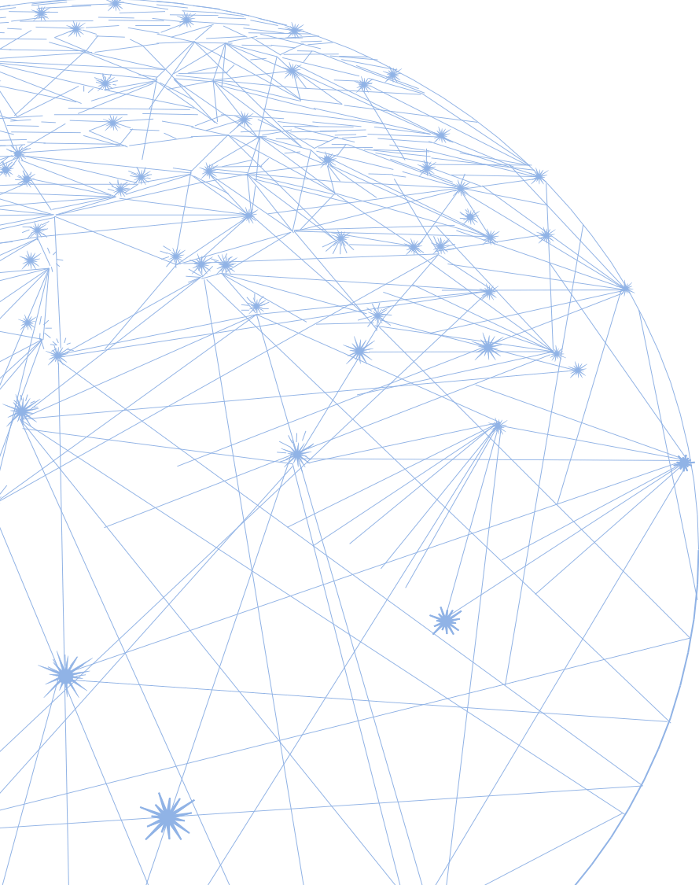

В. А. Смирнов
доктор физ.-мат. наук, профессор,
заведующий кафедрой элементарной математики
Московского педагогического государственного университета
Пропорциональные отрезки
2023

Slide 2

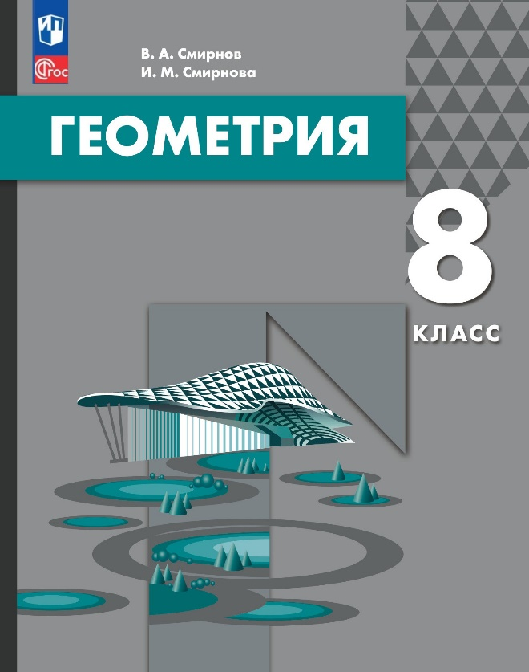

Наши новые учебники геометрии, входящие в Федеральный перечень 2023-2024 уч. г.
Notes:
В режиме слайдов ответы появляются после кликанья мышкой

Slide 3
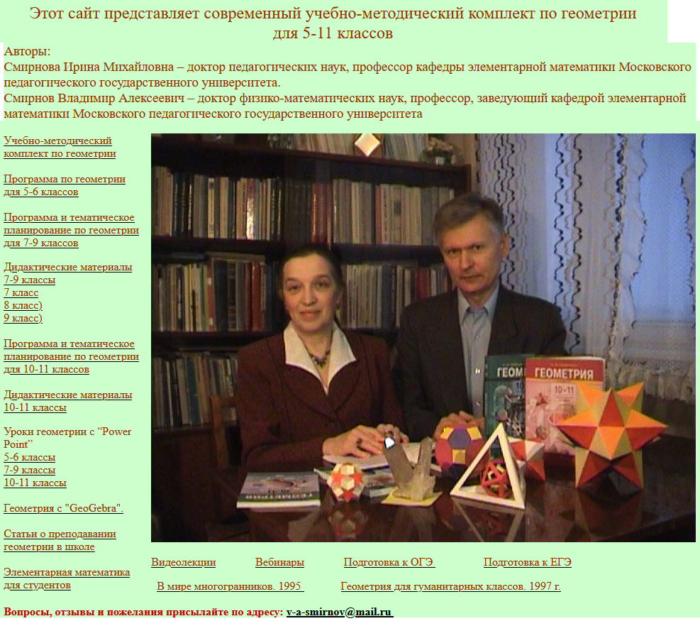
Авторский сайт: vasmirnov.ru
Notes:
В режиме слайдов ответы появляются после кликанья мышкой

Slide 4
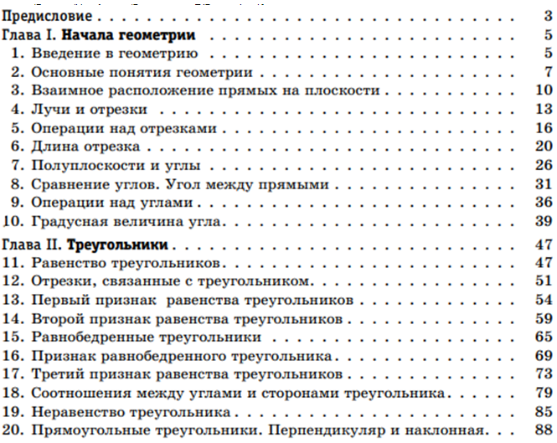
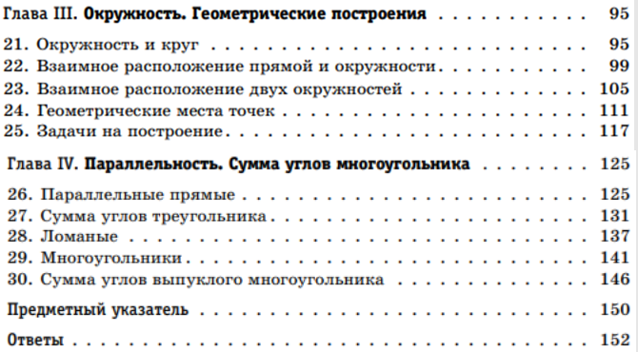
Особенностью наших учебников геометрии является опора на традиции отечественного геометрического образования и ориентация на результаты обучения, подкрепляемая модульной структурой учебников, при которой содержание учебников разбито на блоки (модули), состоящих из взаимосвязанных тем со своими результатами обучения.
На прошлых вебинарах был представлял учебник геометрии 7-го класса.
Notes:
В режиме слайдов ответы появляются после кликанья мышкой

Slide 5
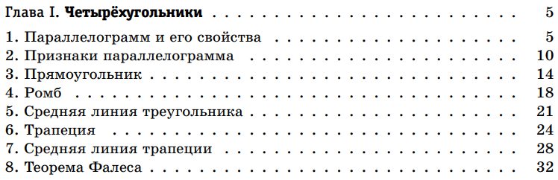
В первой главе учебника геометрии 8-го класса рассматриваются средние линии треугольника, трапеции, теорема Фалеса и теорема о пропорциональных отрезках.
Полученные здесь результаты важны для подготовки к ОГЭ и ЕГЭ по математике. Они используются при решении задач на нахождение площадей в конце 8-го класса, а также при решении стереометрических задач в 10-11 классах.
Notes:
В режиме слайдов ответы появляются после кликанья мышкой

Slide 6
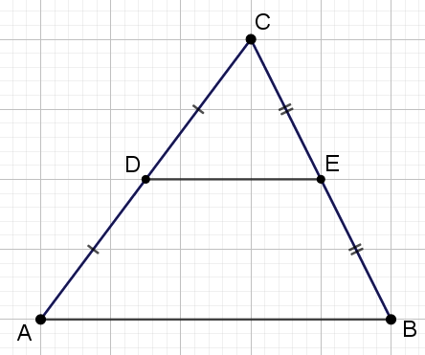
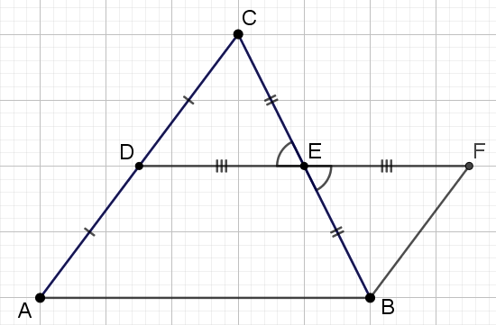
Теорема. Средняя линия треугольника параллельна одной из его сторон и равна её половине.
Доказательство. Пусть DE – средняя линия треугольника ABC. Отложим на прямой DE отрезок EF = DE и соединим отрезком точки B и F. Треугольники ECD и EBF равны по первому признаку равенства треугольников. Следовательно, BF = CD = AD. Так как угол 2 ра­вен углу 2’, то прямые AC и BF параллельны. Таким образом, стороны AD и BF четырёхугольника ABFD равны и параллельны. Следовательно, этот четырёхугольник – параллелограмм. Значит, стороны АВ и DF равны и параллельны. Средняя линия DE равна половине стороны DF и, следовательно, параллельна стороне AB и равна её половине.
Notes:
В режиме слайдов ответы появляются после кликанья мышкой

Slide 7
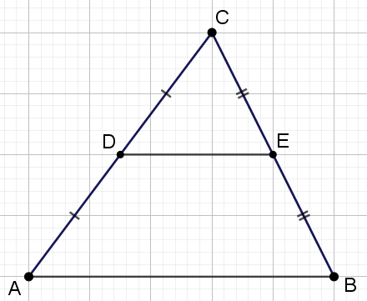
Следствие. Если прямая проходит через середину одной стороны треугольника и параллельна другой его стороне, то она проходит через середину третьей стороны этого треугольника.
Доказательство. Пусть прямая проходит через середину D стороны AC и параллельна стороне AB треугольника ABC. Так как средняя линия DE также параллельна стороне AB, то она должна лежать на данной прямой. Следовательно, середина E стороны BC принадлежит этой прямой.
Notes:
В режиме слайдов ответы появляются после кликанья мышкой

Slide 8
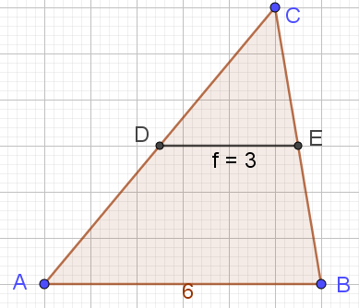
Иллюстрация в программе GeoGebra
Notes:
В режиме слайдов ответы появляются после кликанья мышкой

Slide 9
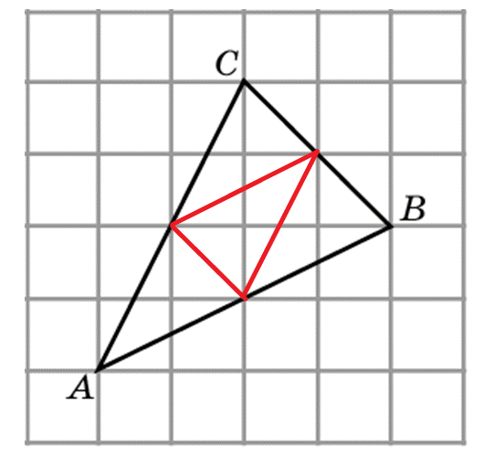
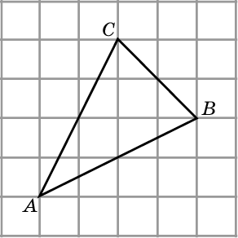
Упражнения
1. Проведите средние линии треугольника ABC, изображенного на рисунке.
Ответ.
Notes:
В режиме слайдов ответы появляются после кликанья мышкой

Slide 10
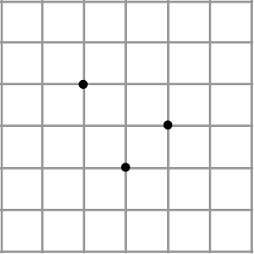
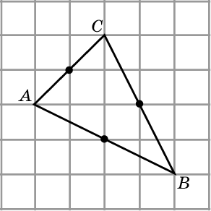
2. Изобразите треугольник, середины сторон которого отмечены на рисунке.
Ответ:
Notes:
В режиме слайдов ответы появляются после кликанья мышкой

Slide 11
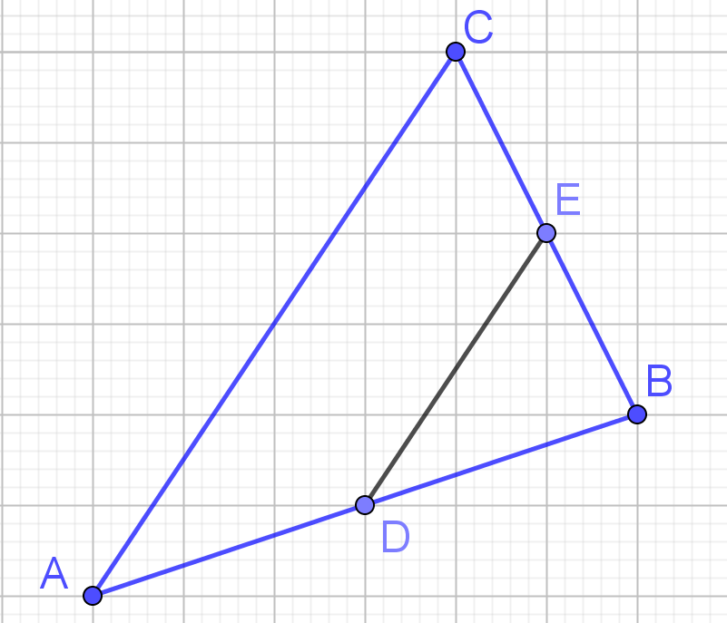
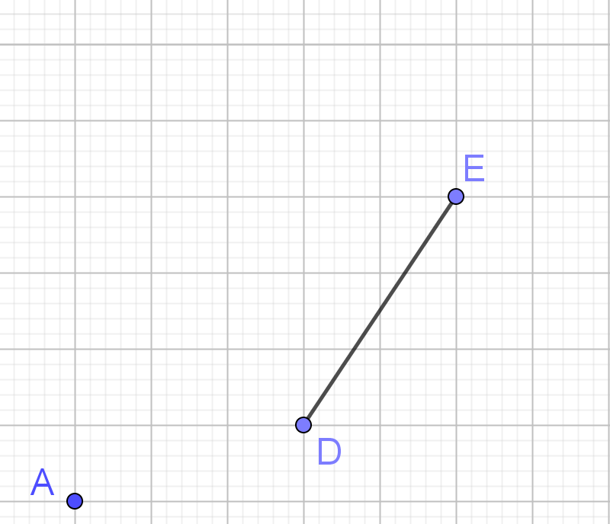
3. На рисунке изображена вершина и средняя линия треугольника. Изобразите сам треугольник.
Ответ:
Notes:
В режиме слайдов ответы появляются после кликанья мышкой

Slide 12
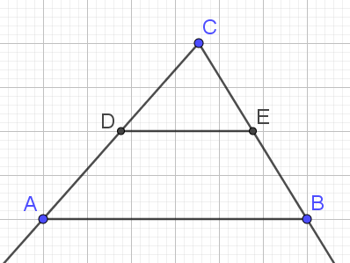
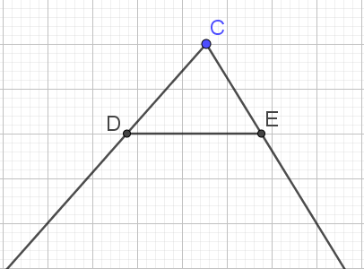
4. Найдите длину отрезка DE. Стороны клеток равны 1
Ответ. 3.
Notes:
В режиме слайдов ответы появляются после кликанья мышкой

Slide 13
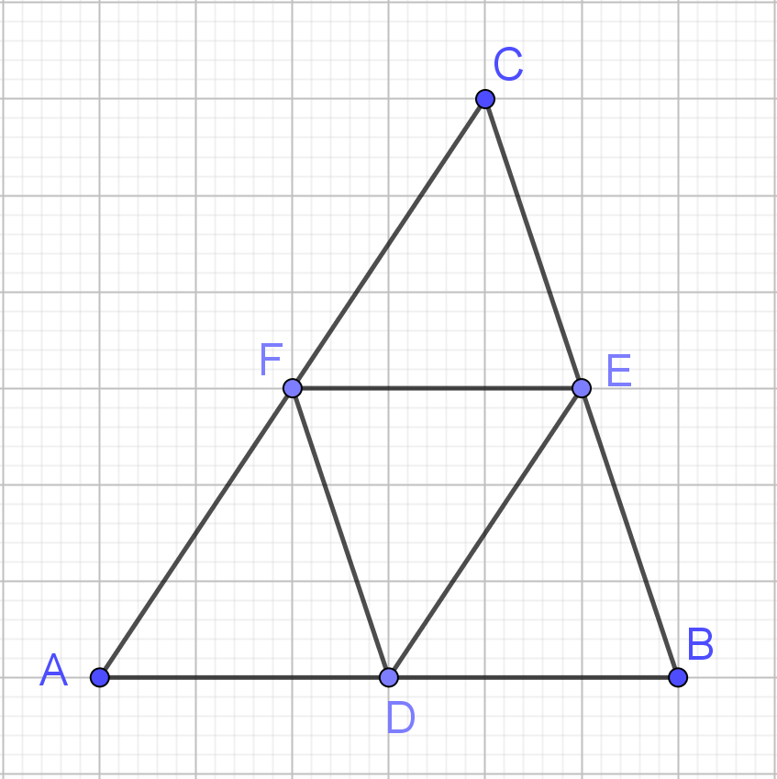
5. Стороны треугольника равны 8 см, 10 см и 12 см. Найдите стороны треугольника, вершинами которого являются середины сторон данного треугольника.
Ответ: 4 см, 5 см и 6 см.
Notes:
В режиме слайдов ответы появляются после кликанья мышкой

Slide 14
6. Стороны треугольника DEF равны 2 см, 3 см и 4 см. Его вершины являются серединами сторон второго треугольника ABC. Найдите периметр второго треугольника.
Ответ: 18 см.
Notes:
В режиме слайдов ответы появляются после кликанья мышкой

Slide 15
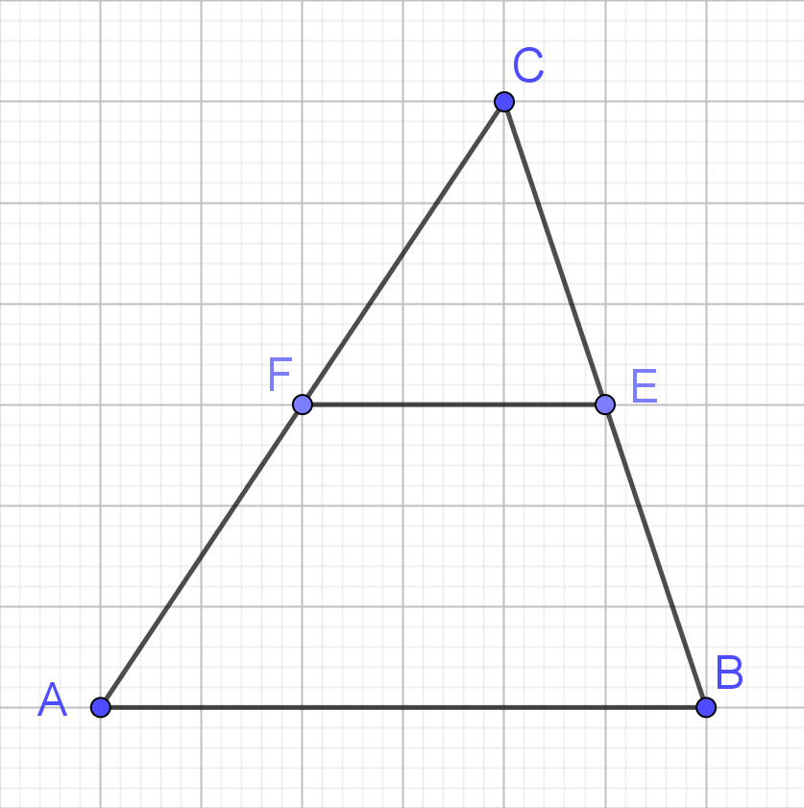
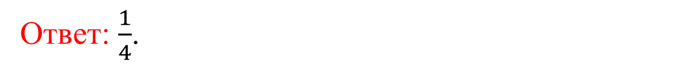
7. Какую часть площади данного треугольника составляет площадь треугольника, отсекаемого его средней линией?
Ответ: $\frac{1}{4}$.
Notes:
В режиме слайдов ответы появляются после кликанья мышкой

Slide 16
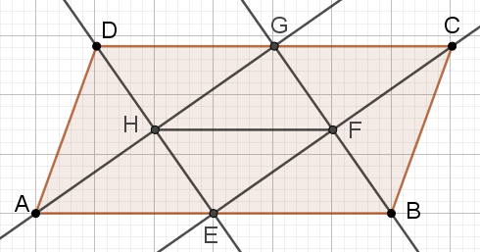
8. Две стороны параллелограмма равны 6 и 3. Найдите диагонали четырёхугольника, ограниченного биссектрисами углов этого параллелограмма.
Ответ: 3.
Notes:
В режиме слайдов ответы появляются после кликанья мышкой

Slide 17
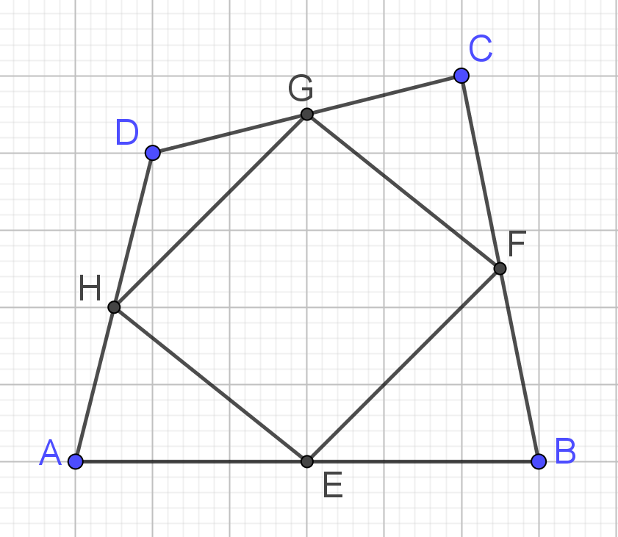
9. Докажите, что середины сторон четырёхугольника являются вершинами параллелограмма. Найдите площадь этого параллелограмма, если площадь исходного четырёхугольника равна 1.
Notes:
В режиме слайдов ответы появляются после кликанья мышкой

Slide 18
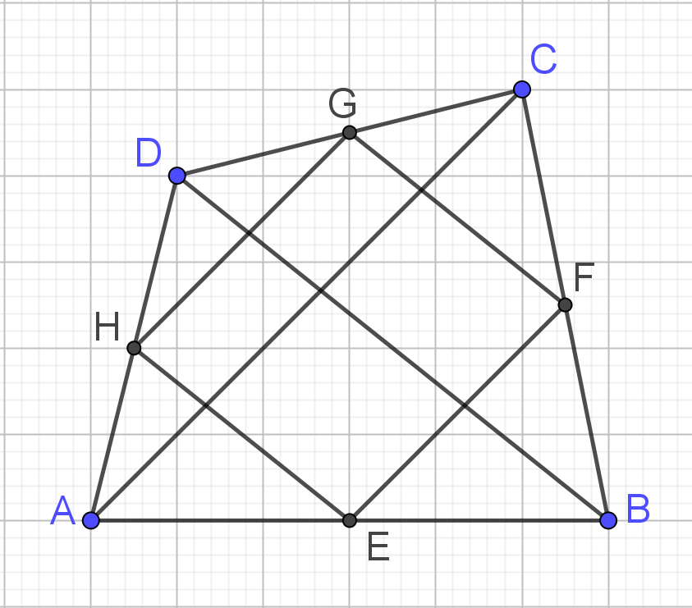
Решение. Пусть E, F, G, H – середины соответствующих сторон четырёхугольника ABCD. Проведем диагонали AC и BD. Отрезок EF является средней линией треугольника ABC. Следовательно, он параллелен диагонали AC и равен её половине. Отрезок HG также параллелен диагонали AC и равен её половине. Следовательно, стороны EF и HG четырёхугольника EFGH равны и параллельны. Значит, этот четырёхугольник – параллелограмм. Его площадь равна половине площади четырёхугольника ABCD.
Notes:
В режиме слайдов ответы появляются после кликанья мышкой

Slide 19
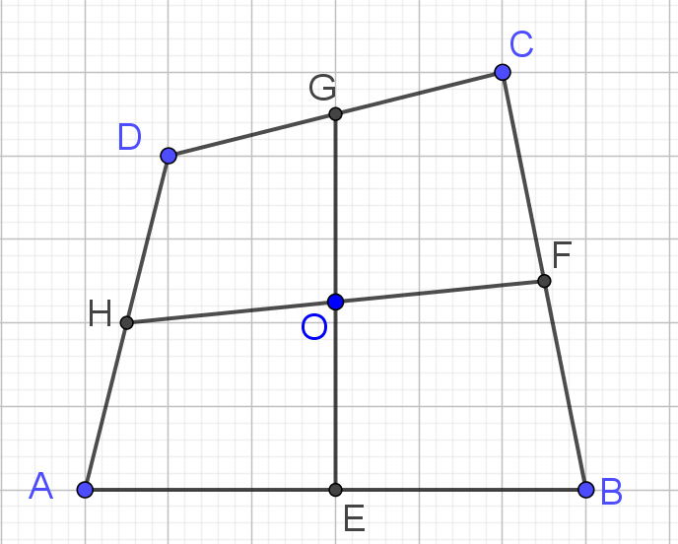
10. Докажите, что отрезки, соединяющие середины противоположных сторон четырёхугольника, делят друг друга пополам.
Notes:
В режиме слайдов ответы появляются после кликанья мышкой

Slide 20
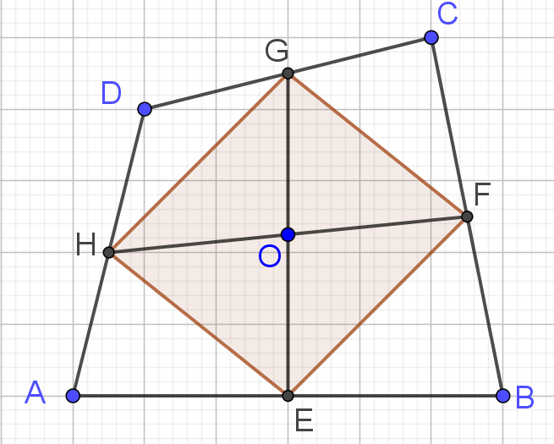
Решение. Четырёхугольник EFGH является параллелограммом. Следовательно, его диагонали делятся в точке пересечения пополам.
Notes:
В режиме слайдов ответы появляются после кликанья мышкой

Slide 21
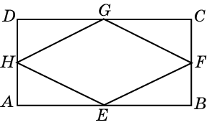
11. Докажите, что середины сторон прямоугольника являются вершинами ромба.
Notes:
В режиме слайдов ответы появляются после кликанья мышкой

Slide 22
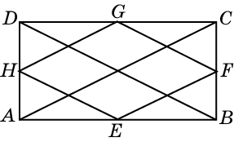
Решение. Пусть ABCD – прямоугольник, E, F, G, H – середины соответствующих сторон. Проведем диагонали AC и BD.
Отрезок EF является средней линией треугольника ABC, следовательно, он равен половине диагонали AC. Аналогично, остальные стороны четырехугольника EFGH равны половинам соответствующих диагоналей. Так как диагонали прямоугольника равны, то равны и стороны этого четырехугольника, т.е. он является ромбом.
Notes:
В режиме слайдов ответы появляются после кликанья мышкой

Slide 23
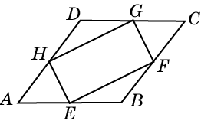
12. Докажите, что середины сторон ромба являются вершинами прямоугольника.
Notes:
В режиме слайдов ответы появляются после кликанья мышкой

Slide 24
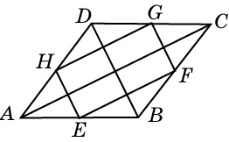
Решение. Пусть ABCD – ромб, E, F, G, H – середины соответствующих сторон. Проведем диагонали AC и BD.
Отрезок EF является средней линией треугольника ABC, следовательно, он параллелен диагонали AC. Аналогично, остальные стороны четырехугольника EFGH параллельны соответствующим диагоналям. Так как диагонали ромба перпендикулярны, то перпендикулярны и соседние стороны этого четырехугольника, т.е. он является прямоугольником.
Notes:
В режиме слайдов ответы появляются после кликанья мышкой

Slide 25
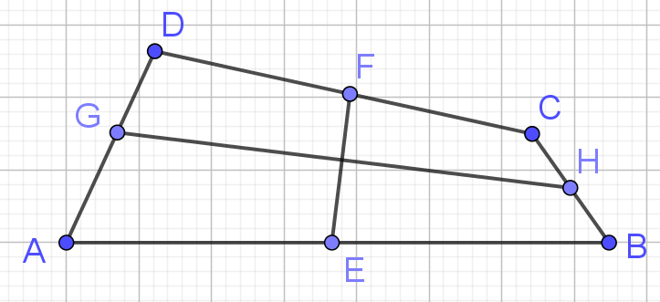
13. Отрезки, соединяющие середины противоположных сторон выпуклого четырёхугольника ABCD, взаимно перпендикулярны и равны 2 и 7. Найдите площадь четырёхугольника ABCD.
Notes:
В режиме слайдов ответы появляются после кликанья мышкой

Slide 26
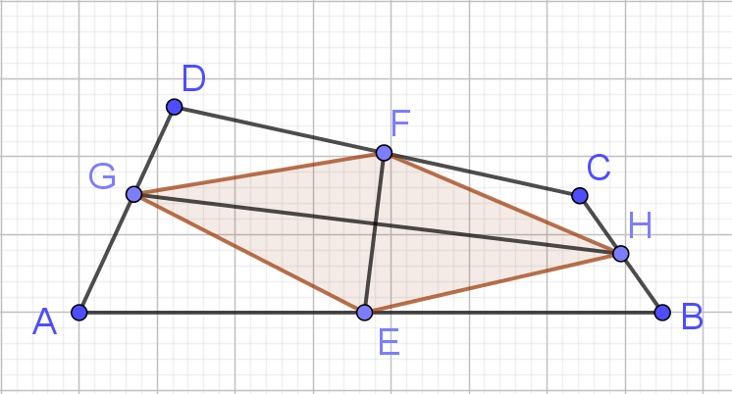
Решение. Четырёхугольник EHFG является ромбом. Его площадь равна 7. Она равна половине площади четырёхугольника ABCD. Следовательно, площадь четырёхугольника ABCD равна 14.
Notes:
В режиме слайдов ответы появляются после кликанья мышкой

Slide 27
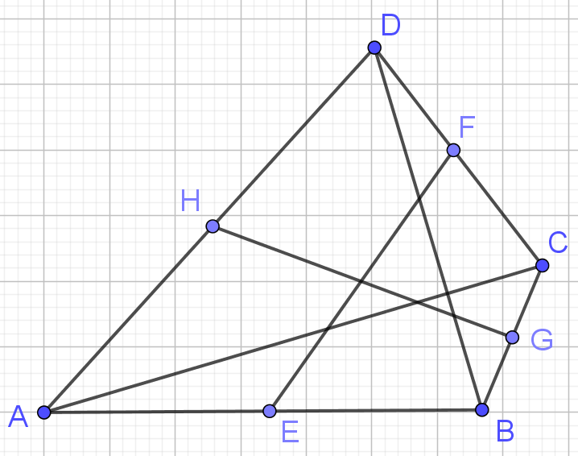
14. Отрезки, соединяющие середины противоположных сторон выпуклого четырёхугольника ABCD, равны между собой. Найдите площадь четырёхугольника, если его диагонали равны 8 и 12.
Notes:
В режиме слайдов ответы появляются после кликанья мышкой

Slide 28
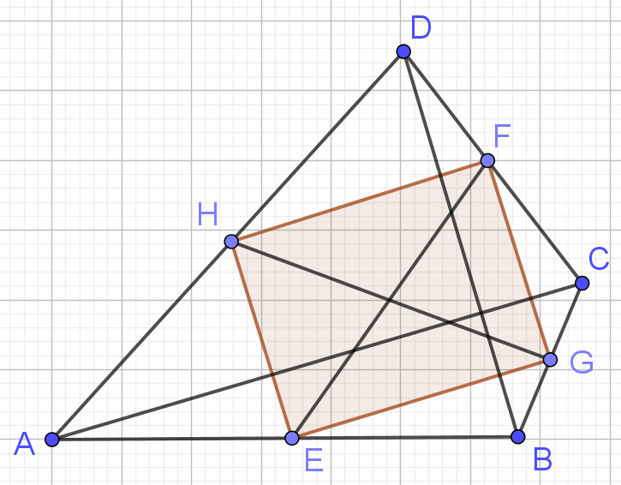
Решение. Четырёхугольник EGFH является прямоугольником. Следовательно, диагонали AC и BD четырёхугольника ABCD перпендикулярны. Площадь четырёхугольника ABCD равна половине произведения диагоналей, т. е. равна 48.
Notes:
В режиме слайдов ответы появляются после кликанья мышкой

Slide 29
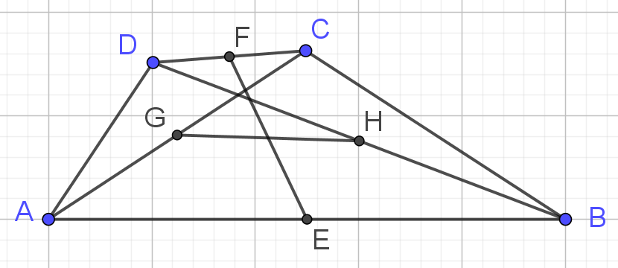
15. В выпуклом четырёхугольнике ABCD отрезок, соединяющий середины диагоналей, равен отрезку, соединяющему середины сторон AB и CD. Найдите угол, образованный продолжениями сторон AD и BC.
Notes:
В режиме слайдов ответы появляются после кликанья мышкой

Slide 30
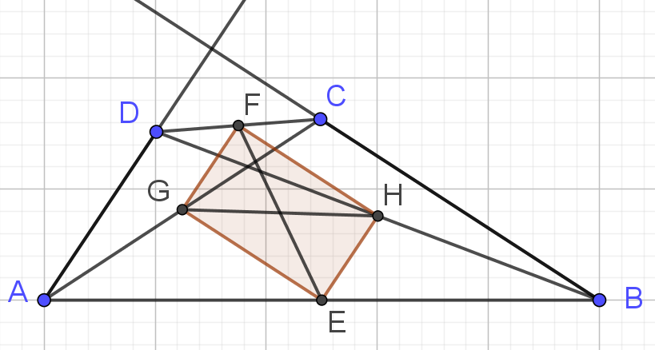
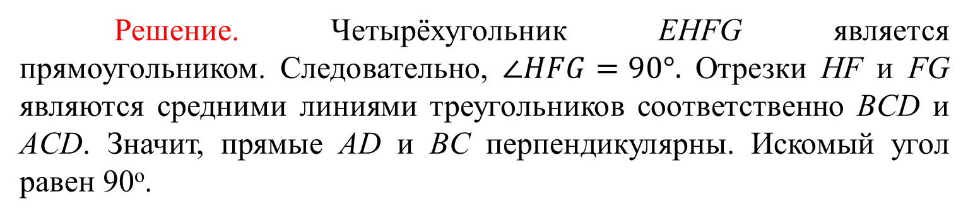
Решение. Четырёхугольник EHFG является прямоугольником. Следовательно, $∠HFG=90°.$ Отрезки HF и FG являются средними линиями треугольников соответственно BCD и ACD. Значит, прямые AD и BC перпендикулярны. Искомый угол равен 90^{о}.
Notes:
В режиме слайдов ответы появляются после кликанья мышкой

Slide 31
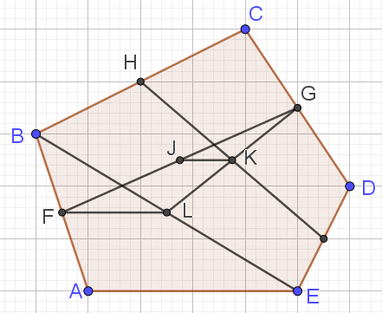
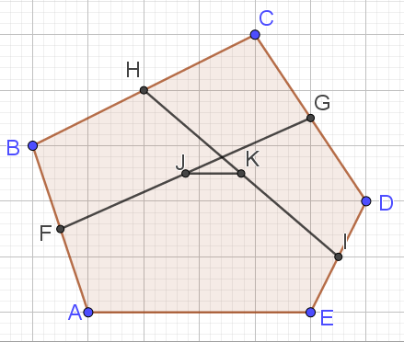
16*. В выпуклом пятиугольнике ABCDE AE = 4. Середины сторон AB и CD, BC и ED соединены отрезками. Середины J и K этих отрезков снова соединены отрезками. Найдите длину отрезка JK.
Ответ: 1.
Notes:
В режиме слайдов ответы появляются после кликанья мышкой

Slide 32
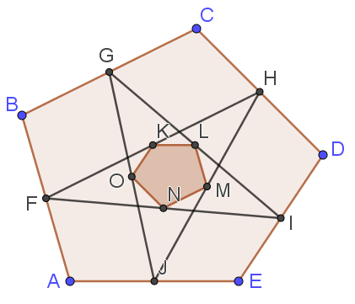
17. Точки F, G, H, I, J – середины сторон пятиугольника ABCDE. Точки K, L, M, N, O – середины отрезков FH, GI, HJ, FI, GJ. Найдите площадь пятиугольника KLMNO, если площадь пятиугольника ABCDE равна 32.
Решение. Из предыдущей задачи следует, что стороны пятиугольника KLMNO параллельны сторонам пятиугольника ABCDE и равны их четверти. Следовательно, искомая площадь равна 2.
Notes:
В режиме слайдов ответы появляются после кликанья мышкой

Slide 33
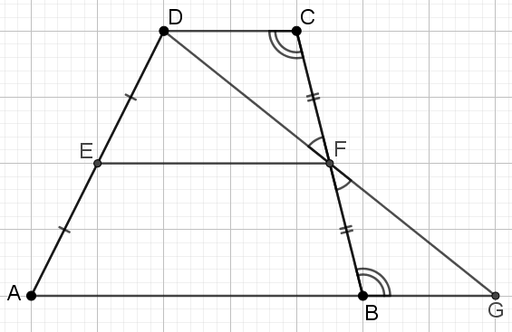
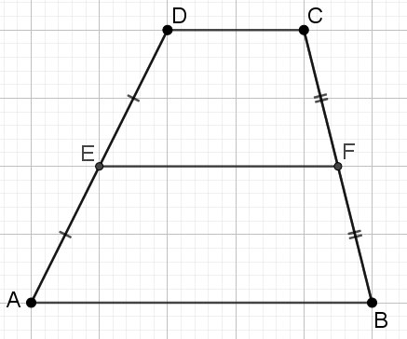
Теорема. Средняя линия трапеции параллельна основаниям и равна их полусумме.
Доказательство. Рассмотрим трапецию ABCD (AB || CD) и её среднюю линию EF. Проведём прямую DF. Обозначим G её точку пересечения с прямой AB. Треугольники DFC и GFB равны по второму признаку равенства треугольни­ков. Следовательно, равны отрезки DF и GF. Зна­чит, EF - средняя линия треугольника AGD. Из теоремы о средней линии треугольника получаем, что отрезок EF параллелен AB и равен половине отрезка AG. Так как AB || CD, то отрезок EF будет параллелен обоим основаниям трапеции. Так как отрезок AG равен сумме оснований трапеции, то отрезок EF будет равен полусумме оснований трапеции.
Notes:
В режиме слайдов ответы появляются после кликанья мышкой

Slide 34

Следствие. Если прямая проходит через середину одной боковой стороны и параллельна основанию трапеции, то она проходит через середину второй боковой стороны этой трапеции.
Доказательство. Пусть прямая проходит через середину E стороны AD и параллельна стороне AB трапеции ABCD (AB || CD). Так как средняя линия EF также параллельна стороне AB, то она должна лежать на данной прямой. Следовательно, середина F стороны BC принадлежит этой прямой.
Notes:
В режиме слайдов ответы появляются после кликанья мышкой

Slide 35
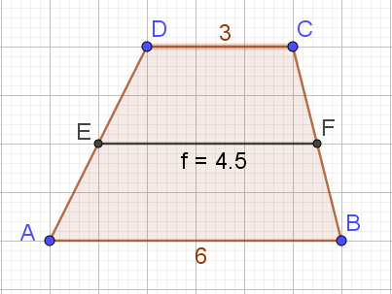
Иллюстрация в программе GeoGebra
Notes:
В режиме слайдов ответы появляются после кликанья мышкой

Slide 36
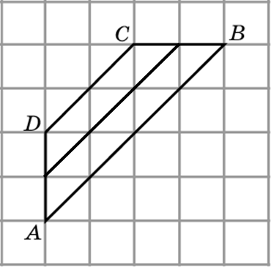
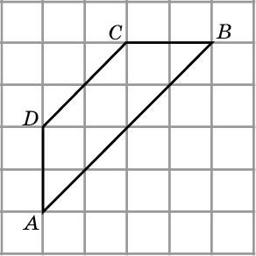
Упражнения
1. Проведите среднюю линию трапеции, изображенной на рисунке.
Ответ.
Notes:
В режиме слайдов ответы появляются после кликанья мышкой

Slide 37
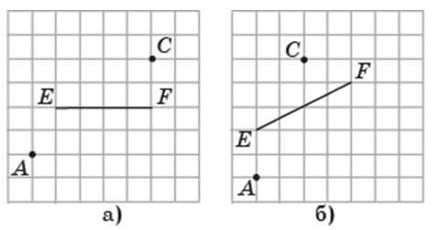
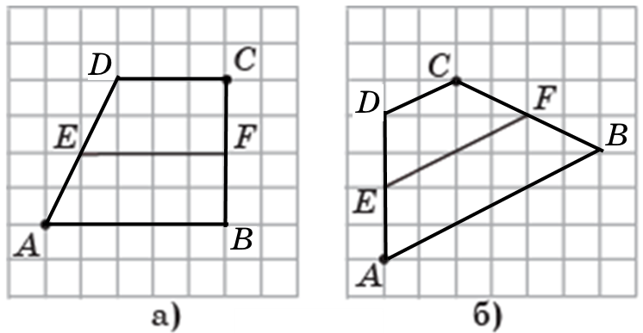
2. Изобразите трапецию, если заданы две её вершины A, C и средняя линия EF
Ответ.
Notes:
В режиме слайдов ответы появляются после кликанья мышкой

Slide 38
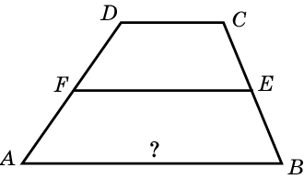
3. Средняя линия трапеции равна 30 см, а меньшее основание равно 20 см. Найдите большее основание.
Ответ: 40 см
Notes:
В режиме слайдов ответы появляются после кликанья мышкой

Slide 39
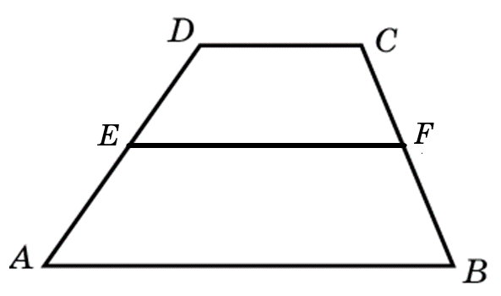
4. Основания трапеции относятся как 5:2, а их разность равна 18 см. Найдите среднюю линию трапеции.
Ответ: 21 см.
Notes:
В режиме слайдов ответы появляются после кликанья мышкой

Slide 40
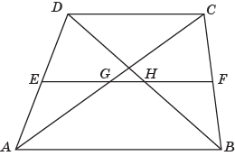
5. Основания трапеции ABCD равны 6 и 4. Найдите отрезки, на которые диагонали этой трапеции делят её среднюю линию EF.
Ответ: 2, 1, 2.
Notes:
В режиме слайдов ответы появляются после кликанья мышкой

Slide 41

6. Может ли средняя линия трапеции пройти через точку пересечения диагоналей?
Решение. Нет. Действительно, пусть ABCD – трапеция, E – точка пересечения диагоналей, FG – средняя линия. Предположим, что средняя линия проходит через точку E. Тогда FE – средняя линия треугольника ABD, следовательно, равна половине AB. EG – средняя линия треугольника ABC, следовательно, равна половине AB. Значит средняя линия FG равна стороне AB. В этом случае четырёхугольник ABCD был бы параллелограммом.
Notes:
В режиме слайдов ответы появляются после кликанья мышкой

Slide 42

7*. Диагонали равнобедренной трапеции перпендикулярны. Найдите площадь этой трапеции, если её средняя линия равна 4.
Notes:
В режиме слайдов ответы появляются после кликанья мышкой

Slide 43

Решение. Через вершину C проведём прямую, параллельную прямой BD. Обозначим G точку её пересечения с прямой AB. Треугольник BGC равен треугольнику CDB. Площадь треугольника ABD равна площади треугольника ABC. Следовательно, площадь трапеции равна площади равнобедренного прямоугольного треугольника AGC, гипотенуза которого равна 8. Значит, искомая площадь равна 16.
Notes:
В режиме слайдов ответы появляются после кликанья мышкой

Slide 44

8. В треугольнике АВС сторона ВС разделена на четыре равные части и через полученные точки деления проведены прямые, параллельные стороне АВ, равной 18 см. Найдите отрезки этих прямых, заключенные внутри треугольника.
Ответ. 4,5, 9, 13,5.
Notes:
В режиме слайдов ответы появляются после кликанья мышкой

Slide 45

9. Основания трапеции равны 14 см и 20 см. Одна из боковых сторон разделена на три равные части и через точки деления проведены прямые, параллельные основаниям трапеции. Найдите отрезки этих прямых, заключенные внутри трапеции.
Ответ. 16, 18.
Notes:
В режиме слайдов ответы появляются после кликанья мышкой

Slide 46

Теорема (Фалеса). Если параллельные прямые, пересекающие стороны угла, отсекают на одной его стороне равные отрезки, то они отсекают равные отрезки и на другой его стороне.
Доказательство. Пусть параллельные прямые пересекают стороны a и b угла соответственно в точках А₁, А₂, А₃ и В₁, В₂, В₃. Если отрезки CА₁ и А₁А₂ равны, то А₁В₁ – средняя линия треугольника CА₂В₂. Следовательно, равны и отрезки CВ₁ и CВ₂. Если отрезки А₁А₂ и А₂А₃ равны, то А₂В₂ – средняя линия трапеции А₁А₃В₃В₁. Следовательно, равны и отрезки В₁В₂ и В₂В₃.
Notes:
В режиме слайдов ответы появляются после кликанья мышкой

Slide 47


Следствие. Если две параллельные прямые, пересекающие стороны угла, отсекают на одной его стороне отрезки, отношение которых равно m:n то они отсекают отрезки c таким же отношением и на другой его стороне.
Доказательство. Пусть две параллельные прямые пересекают стороны угла A в точках соответственно B, C и D, E. Если отношение AB:BC равно m:n, то это означает, что отрезок AC можно разделить на m + n равных частей так, что отрезок AB состоит из m частей, а отрезок BC – из n частей.
Прямые, проходящие через точки деления, параллельные данным прямым, будут делить отрезок AE на равные части так, что отрезок AD будет состоять из m частей, а отрезок DE – из n частей. Следовательно, отношение AD:DE будет равно m:n.
Notes:
В режиме слайдов ответы появляются после кликанья мышкой

Slide 48

Иллюстрация в программе GeoGebra
Notes:
В режиме слайдов ответы появляются после кликанья мышкой

Slide 49

Упражнения
1. Стороны угла с вершиной O пересечены двумя параллельными прямыми в точках A, C и B, D соответственно. Найдите BD, если OA = 6, AC = 12 и OB = 5.
Ответ. 10.
Notes:
В режиме слайдов ответы появляются после кликанья мышкой

Slide 50
2. Стороны угла с вершиной O пересечены двумя параллельными прямыми в точках A, C и B, D соответственно. Найдите OA, если OC = 24 и OB : OD = 2 : 3.
Ответ. 16.
Notes:
В режиме слайдов ответы появляются после кликанья мышкой

Slide 51

3. С помощью линейки разделите отрезок AB на три равные части.
Notes:
В режиме слайдов ответы появляются после кликанья мышкой

Slide 52

Ответ.
Notes:
В режиме слайдов ответы появляются после кликанья мышкой

Slide 53

4. С помощью линейки разделите отрезок AB на пять равных частей.
Notes:
В режиме слайдов ответы появляются после кликанья мышкой

Slide 54

Ответ.
Notes:
В режиме слайдов ответы появляются после кликанья мышкой

Slide 55


Теорема. Медианы треугольника точкой их пересечения делятся в отношении 2:1, считая от вершины.
Решение. Через точку C₁ проведём прямую, параллельную AA₁, и обозначим D её точку пересечения со стороной BC. С₁D – средняя линия треугольника ABA₁, следовательно, BD = DA₁. Так как CA₁ = A₁B, то CA₁ = 2A₁D. Из теоремы о пропорциональных отрезках следует, что CM = 2MC₁, т. е. CM : MC₁ = 2 : 1.
Следствие. Медианы треугольника пересекаются в одной точке и делятся в ней в отношении 2:1, считая от вершин.
Notes:
В режиме слайдов ответы появляются после кликанья мышкой

Slide 56

Упражнения
1. В параллелограмме ABCD точка E – середина стороны CD. Отрезок AE пересекает диагональ BD в точке F. Найдите отношение DF : FB. Найдите площадь треугольника ADF, если площадь параллелограмма ABCD равна 1.
Notes:
В режиме слайдов ответы появляются после кликанья мышкой

Slide 57

Решение. Проведём диагональ AC. Точка F пересечения отрезка AE и диагонали BD является точкой пересечения медиан треугольника ACD. Следовательно, DF : FG = 2:1. Значит, DF: FB = 1:2.
Notes:
В режиме слайдов ответы появляются после кликанья мышкой

Slide 58

2. В параллелограмме ABCD точки E и F – середины сторон соответственно CD и AD. Отрезки AE и BF пересекаются в точке G. Найдите отношение AG : GE.
Notes:
В режиме слайдов ответы появляются после кликанья мышкой

Slide 59


Решение. Через точку C и середину K стороны AB проведем прямую. Через точку D и середину L стороны BC проведем прямую. Обозначим M, N и H соответствующие точки пересечения. Прямые FB и DL параллельны. Следовательно, AG = GH, NM = MC, HE = $\frac{1}{2}MC$. Значит, AG : GE = 2 : 3.
Notes:
В режиме слайдов ответы появляются после кликанья мышкой

Slide 60

3. На продолжении стороны AB треугольника ABC взята точка D, AB = BD. Через неё и середину E стороны AC проведена прямая, пересекающая сторону BC в точке F. Найдите отношение CF : FB. Найдите площадь треугольника CEF, если площадь треугольника ABC равна 1.
Notes:
В режиме слайдов ответы появляются после кликанья мышкой

Slide 61


Решение. Через точку B проведём прямую, параллельную DE. Обозначим G её точку пересечения со стороной AC.
CF : FB = CE : EG = 2 : 1.
$$S_{CEF}=S_{ABC}∙\frac{EC}{AC}∙\frac{FC}{BC}=1∙\frac{1}{2}∙\frac{2}{3}=\frac{1}{3}.$$
Notes:
В режиме слайдов ответы появляются после кликанья мышкой

Slide 62

4 (ОГЭ). Площадь треугольника ABC равна 40. Биссектриса AD пересекает медиану BK в точке E, при этом BD : DC = 3 : 2. Найдите площадь четырёхугольника EDCK.
Notes:
В режиме слайдов ответы появляются после кликанья мышкой

Slide 63


Решение. Через точку K проведём прямую, параллельную AD. Обозначим L её точку пересечения со стороной BC. Тогда BD : DL = 3 : 1. Следовательно, BE : EK = 3 : 1.
$S_{BDE}=S_{BCK}∙\frac{BD}{BC}∙\frac{BE}{BK}=20∙\frac{3}{5}∙\frac{3}{4}=9.$
Площадь четырёхугольника EDCK равна 11.
Notes:
В режиме слайдов ответы появляются после кликанья мышкой

Slide 64

5*. (Олимпиада). Точки A₁, B₁, C₁ делят соответственно стороны BC, CA, AB треугольника ABC в отношении 1:2. Найдите площадь треугольника A’B’C’, ограниченного прямыми AA₁, BB₁, CC₁, если площадь треугольника ABC равна 1.
Notes:
В режиме слайдов ответы появляются после кликанья мышкой

Slide 65


Решение. Площадь треугольника A’B’C’ равна площади треугольника ABC минус площади треугольников AB’B, BC’C, CA’A. Для нахождения площади треугольника СA’A проведем отрезок C₁D параллельный прямой AA₁.
Тогда A₁D : DB = AC₁ : C₁B = 1:2, CA₁ : A₁D = 6 : 1, следовательно, CA’ :A’C₁ = 6:1. Значит, площадь треугольника CA’A равна $\frac{6}{7}$ площади треугольника ACC₁ и равна $\frac{2}{7}$. Треугольники AB’B и BC’C имеют такую же площадь. Следовательно, площадь треугольника A’B’C’ равна $\frac{1}{7}$.
Notes:
В режиме слайдов ответы появляются после кликанья мышкой

Slide 66



Теорема о пропорциональных отрезках
Отношением $\frac{CD}{AB}$ двух отрезков AB и CD называется длина отрезка CD, если за единичный отрезок принят отрезок AB.
Таким образом, отношение $\frac{CD}{AB}$ есть число, показывающее, сколько раз отрезок AB и его части укладываются в отрезке CD.
Теорема. (О пропорциональных отрезках.) Параллельные прямые, пересекающие стороны угла, отсекают от сторон угла пропорциональные отрезки, $\frac{AC}{AB}=\frac{AE}{AD}.$
Notes:
В режиме слайдов ответы появляются после кликанья мышкой

Slide 67


Доказательство. Прямые, параллельные ВD, переводят равные отрезки на прямой АC в равные отрезки на прямой АE. Отрезку АB соответствует отрезок АD. Одной десятой части отрезка АB соответствует одна десятая часть отрезка AD и т. д. Таким образом, если отрезок АB и его части укладываются в отрезке АC k раз, то отрезок AD и его части будут укладываться в отрезке АE также k раз, т. е. $\frac{AC}{AB}=\frac{AE}{AD}=k$.
Notes:
В режиме слайдов ответы появляются после кликанья мышкой

Slide 68


Следствие. Если параллельные прямые пересекают стороны угла с вершиной A соответственно в точках B, C и D, E, то имеет место равенство $\frac{BC}{AB}=\frac{DE}{AD}.$
Доказательство. Заметим, что в этом случае имеют место равенства AC = AB + BC и AE = AD + DE. Подставляя их в равенство $\frac{AC}{AB}=\frac{AE}{AD}.$ получим равенство$1+\frac{BC}{AB}=1+\frac{DE}{AD},$ из которого вытекает и требуемое равенство.
Notes:
В режиме слайдов ответы появляются после кликанья мышкой

Slide 69

Теорема. Биссектриса угла треугольника делит противолежащую сторону на части, пропорциональные прилежащим сторонам, т. е. если CD – биссектриса треугольника ABC, то AD : DB = AC : BC.
Notes:
В режиме слайдов ответы появляются после кликанья мышкой

Slide 70


Доказательство: Пусть CD – биссектриса треугольника ABC. Через точку B проведём прямую, параллельную прямой CD. Обозначим E её точку пересечения с прямой AC. Тогда $∠CBE=∠BCD=∠ACD=∠CEB$. Следовательно, треугольник BEC равнобедренный, BC = EC. По теореме о пропорциональных отрезках, имеем: $\frac{AD}{DB}=\frac{AC}{CE}=\frac{AC}{BC},$ значит, $\frac{AD}{DB}=\frac{AC}{BC}$.
Notes:
В режиме слайдов ответы появляются после кликанья мышкой

Slide 71

Теорема (обратная). Если луч, проведенный из вершины угла треугольника, делит противоположную сторону на части, пропорциональные сторонам треугольника, прилежащим к лучу, то этот луч является биссектрисой угла треугольника.
Доказательство: Пусть для луча CD выполняется равенство AD : DB = AC : BC. Проведем биссектрису CD’. Для точек D и D’ будут выполняться равенства $\frac{AD}{DB}=\frac{AC}{BC}=\frac{AD^{′}}{D^{′}B}$. Из этого следует, что точки D и D’ совпадают, т. е. луч CD является биссектрисой угла C треугольника ABC.
Notes:
В режиме слайдов ответы появляются после кликанья мышкой

Slide 72


Теорема. Биссектриса CD внешнего угла C треугольника ABC делит продолжение противоположной стороны AB на части, пропорциональные прилежащим сторонам, т.е. выполняется равенство $\frac{AD}{DB}=\frac{AC}{BC}$.
Notes:
В режиме слайдов ответы появляются после кликанья мышкой

Slide 73


Доказательство. Через точку B проведём прямую, параллельную прямой CD. Обозначим E её точку пересечения с прямой AC. Тогда $∠CBE=∠BCD=∠FCD=∠CEB$. Следовательно, треугольник BEC равнобедренный, BC = EC. По теореме о пропорциональных отрезках, имеем: $\frac{AD}{BD}=\frac{AC}{EC}=\frac{AC}{BC},$ значит, $\frac{AD}{BD}=\frac{AC}{BC}$.
Notes:
В режиме слайдов ответы появляются после кликанья мышкой

Slide 74


Упражнения
1. В треугольнике ABC AC = 10, AB = 8, BC = 6, AA₁, BB₁, CC₁ – биссектрисы. Найдите биссектрису CC₁.
Ответ. $3\sqrt{5}$.
Notes:
В режиме слайдов ответы появляются после кликанья мышкой

Slide 75

2. В треугольнике ABC AC = 10, AB = 8, BC = 6, AA₁, BB₁, CC₁ – биссектрисы. Найдите площадь треугольника ACC₁.
Ответ.$15.$
Notes:
В режиме слайдов ответы появляются после кликанья мышкой

Slide 76


3. В треугольнике ABC AB = c, AC = b, BC = a, AA₁, BB₁, CC₁ – биссектрисы. Найдите отношение $\frac{CO}{{OC}_{1}}.$
Notes:
В режиме слайдов ответы появляются после кликанья мышкой

Slide 77


Решение. Через точку C₁ проведём прямую, параллельную прямой AA₁, и обозначим A’ её точку пересечения с отрезком BC. Так как $\frac{{AC}_{1}}{C_{1}B}=\frac{b}{a}$, то $\frac{A_{1}A′}{A′B}=\frac{b}{a}.$ Пусть A₁A’ = bx, A’B = ax. Так как $\frac{{CA}_{1}}{A_{1}B}=\frac{b}{c}$, то CA₁ = $\frac{\left(ax+bx\right)b}{c}$. Следовательно, $\frac{{CA}_{1}}{A_{1}A′}=\frac{a+b}{c}.$ Значит, $\frac{CO}{{OC}_{1}}=\frac{a+b}{c}.$
Notes:
В режиме слайдов ответы появляются после кликанья мышкой

Slide 78


4. В треугольнике ABC AC = 10, AB = 8, BC = 6, AA₁, BB₁, CC₁ – биссектрисы. Найдите отношения $\frac{CO}{{OC}_{1}},\frac{BO}{{OB}_{1}},\frac{AO}{{OA}_{1}}.$
Ответ. $\frac{CO}{{OC}_{1}}=\frac{2}{1},\frac{BO}{{OB}_{1}}=\frac{7}{5},\frac{AO}{{OA}_{1}}=\frac{3}{1}.$
Notes:
В режиме слайдов ответы появляются после кликанья мышкой

Slide 79
5. В треугольнике ABC AC = 10, AB = 8, BC = 6, AA₁, BB₁, CC₁ – биссектрисы. Найдите площадь треугольника AOB.
Ответ. 8.
Notes:
В режиме слайдов ответы появляются после кликанья мышкой

Slide 80

6. В треугольнике ABC AC = BC = 5, AB = 6, биссектрисы, проведённые из вершин A и B, пересекаются в точке O. Найдите площадь треугольника ABO.
Notes:
В режиме слайдов ответы появляются после кликанья мышкой

Slide 81


Решение. Точка E делит сторону BC в отношении 6:5. Проведём среднюю линию DG треугольника ABE. Тогда $EG:CE=3:5,OD:CD=EG:CG=3:8.$Следовательно, OD = 1,5. Значит, площадь треугольника ABO равна 4,5.
Notes:
В режиме слайдов ответы появляются после кликанья мышкой

Slide 82


7. В треугольнике ABC AB = c, AC = b, BC = a, AA₁ – медиана, CC₁ – биссектриса. Найдите отношение $\frac{AO}{{OA}_{1}}.$
Notes:
В режиме слайдов ответы появляются после кликанья мышкой

Slide 83


Решение. Через точку A₁ проведём прямую, параллельную прямой CC₁, и обозначим D её точку пересечения с отрезком BC. Так как CA₁ = BA₁, то C₁D =BD. Так как $\frac{{AC}_{1}}{C_{1}B}=\frac{b}{a}$, то $\frac{{AC}_{1}}{C_{1}D}=\frac{2b}{a}.$ Следовательно, $\frac{AO}{{OA}_{1}}=\frac{2b}{a}.$
Notes:
В режиме слайдов ответы появляются после кликанья мышкой

Slide 84

8. В треугольнике ABC AC = 10, AB = 8, BC = 6, AD - медиана, CE – биссектриса. Найдите площадь треугольника AFE.
Решение. S_{AFE} =$\frac{2∙10}{2∙10+6}∙\frac{5}{8}∙$S_{ABD} = $5\frac{10}{13}$.
Notes:
В режиме слайдов ответы появляются после кликанья мышкой

Slide 85

9. В треугольнике ABC AB = c, AC = b, BC = a, AA₁ – медиана, CC₁ – биссектриса. Найдите отношение $\frac{CO}{{OC}_{1}}.$
Notes:
В режиме слайдов ответы появляются после кликанья мышкой

Slide 86


Решение. Через точку C₁ проведём прямую, параллельную прямой AA₁, и обозначим D её точку пересечения с отрезком BC. Так как $\frac{{AC}_{1}}{C_{1}B}=\frac{b}{a}$, то $\frac{A_{1}D}{DB}=\frac{b}{a}.$ Пусть A₁D = bx, DB = ax. Так как CA₁ = BA₁, то CA₁ = $ax+bx$. Следовательно, $\frac{{CA}_{1}}{A_{1}D}=\frac{a+b}{b}.$ Значит, $\frac{CO}{{OC}_{1}}=\frac{a+b}{b}.$
Notes:
В режиме слайдов ответы появляются после кликанья мышкой

Slide 87
10. В треугольнике ABC AC = 10, AB = 8, BC = 6, AD - медиана, CE – биссектриса. Найдите площадь треугольника CDF.
Решение. S_{CDF} =$\frac{16}{26}∙\frac{1}{2}∙$S_{BCE} = $2\frac{10}{13}$.
Notes:
В режиме слайдов ответы появляются после кликанья мышкой

Slide 88




Теорема*. Пусть в треугольнике ABC AC = b, BC = a. Тогда для биссектрисы CD = l_{c} этого треугольника имеет место формула $l_{c}=\sqrt{ab−c′c”},$ $\text{где }\text{c}\text{’}\text{, }\text{c}\text{’’}\text{ – отрезки, на которые биссектриса делит сторону }\text{AB}$.
Доказательство. Применим теорему косинусов к треугольникам ACC₁ и BCC₁. Получим
$${c′}^{2}=b^{2}+{l_{c}}^{2}−2b∙l_{c}∙\cos{∠ACC_{1}},$$
$${c"}^{2}=a^{2}+{l_{c}}^{2}−2a∙l_{c}∙\cos{∠BCC_{1}}.$$
Умножим первое равенство на a, а второе – на b. Вычтем из первого полученного равенства второе и учтём равенство углов ACC₁ и BCC₁. Получим
$${a∙c′}^{2}−{b∙c"}^{2}={a∙b}^{2}−{b∙a}^{2}+(a−b){l_{c}}^{2}.$$
Воспользуемся равенством $a∙c^{′}=$ $b∙$c”, получим равенство
$$b∙c^{′}c" −a\text{∙}\text{c}\text{′}c"={a∙b}^{2}−{b∙a}^{2}+(a−b){l_{c}}^{2},$$
Из которого в случае $a≠b$следует требуемое равенство $l_{c}=\sqrt{ab−c′c”}.$
В случае a = b требуемое равенство легко доказывается с помощью теоремы Пифагора.
Notes:
В режиме слайдов ответы появляются после кликанья мышкой

Slide 89


Упражнения
1. Катеты прямоугольного треугольника равны 3 и 4. Найдите биссектрису, проведённую из вершины прямого угла.
Решение. Точка D делит гипотенузу AB в отношении 4:3. Следовательно, AD = $\frac{20}{7}$, DB = $\frac{15}{7}.$ Значит,$CD=\sqrt{4∙3−\frac{20}{7}∙\frac{15}{7}}=\frac{24\sqrt{6}}{7}.$

Slide 90


2. В треугольнике ABC AB = 6, BC = 7, AC = 8. Найдите биссектрису AA₁.
Решение. $Воспользуемся формулой$ ${ l}_{a}=\sqrt{bc−a^{′}a”},$ $\text{г}\text{де }\text{c}\text{’}\text{, }\text{c}\text{’’}\text{ – отрезки, на которые биссектриса делит сторону }\text{AB}\text{.}$ В нашем случае b = 8, c = 6, a’ = 3, c” = 4. Следовательно, l_{a} = 6.

Slide 91



3. В треугольнике ABC известно, что AC = 4, BC = 6, $∠ACB=120°$. Найдите биссектрису CD.
Решение. По теореме косинусов находим AB = $2\sqrt{19}$. Следовательно, AD = $\frac{4\sqrt{19}}{5}$, DB = $\frac{6\sqrt{19}}{5}$. Значит, CD = $\sqrt{AC∙BC−AD∙DB}=2,4$.

Slide 92



4. В треугольнике ABC известно, что AC = 4, BC = 6, $∠ACB=60°$. Найдите биссектрису CD.
Решение. По теореме косинусов находим AB = $2\sqrt{7}$. Следовательно, AD = $\frac{4\sqrt{7}}{5}$, DB = $\frac{6\sqrt{7}}{5}$. Значит, CD = $\sqrt{AC∙BC−AD∙DB}=\frac{18\sqrt{2}}{5}$.

Slide 93

Примеры стереометрических задач
1. Докажите, что отрезки, соединяющие вершины тетраэдра с центроидами (точки пересечения медиан) противоположных граней, пересекаются в одной точке, называемой центроидом тетраэдра. Найдите отношение, в котором они делятся точкой пересечения.
Notes:
В режиме слайдов ответы появляются после кликанья мышкой

Slide 94


Решение. Пусть ABCD – тетраэдр, A₂, D₂ – центроиды соответствующих граней, A₁ – середина BC, O – точка пересечения AA₂ и DD₂. Через точку D₂ проведём прямую, параллельную прямой AA₂. Обозначим A’ её точку пересечения с прямой DA₁. Так как $\frac{AD_{2}}{D_{2}A_{1}}=\frac{2}{1}$, то $\frac{A_{2}A′}{A′A_{1}}=\frac{2}{1}.$ Так как $\frac{DA_{2}}{A_{2}A_{1}}=\frac{2}{1}$, то $\frac{DA_{2}}{A_{2}A′}=\frac{3}{1}.$ Следовательно, $\frac{DO}{OD_{2}}=\frac{3}{1}.$
В таком же отношении делят отрезок DD₂ прямые BB₂ и CC₂. Следовательно, они также проходят через точку O и делятся в ней в отношении 3:1, считая от вершин.
Notes:
В режиме слайдов ответы появляются после кликанья мышкой

Slide 95


2. Для тетраэдра, рёбра которого равны 1, найдите радиусы вписанной и описанной сфер.
Решение. Высота тетраэдра равна $\frac{\sqrt{6}}{3}.$ Центры вписанной и описанной сфер находятся в центроиде тетраэдра. Следовательно, радиус вписанной сферы равен $\frac{\sqrt{6}}{12}$, а радиус описанной сферы равен $\frac{\sqrt{6}}{4}$.
Notes:
В режиме слайдов ответы появляются после кликанья мышкой

Slide 96



3. Через вершину A и середины B₁, D₁ рёбер SB, SD правильной четырёхугольной пирамиды SABCD, рёбра которой равны 1, проведено сечение AB₁C₁D₁. Найдите его площадь.
Решение. Опустим высоту SO. Обозначим E её точку пересечения с отрезком B₁D₁ Через точку O проведём прямую, параллельную прямой AC₁. Обозначим F её точку пересечения с ребром SC. Так как OF – средняя линия треугольника ACC₁, то CF = FC₁. Так как EC – средняя линия треугольника SOF, то SC₁ = C₁F. Следовательно, SC₁ = $\frac{1}{3}$. Из прямоугольного треугольника ASC₁ находим AC₁ = $\frac{\sqrt{10}}{3}$. Площадь сечения равна половине произведения диагоналей AC₁ и B₁D₁, т. е. равна $\frac{\sqrt{5}}{6}$.
Notes:
В режиме слайдов ответы появляются после кликанья мышкой

